Slide 1







Разработка ресурсосберегающей машины для сбора моркови и столовой свеклы
Руководитель проекта: Гура Вячеслав Вячеславович
Наставник: Скрипкин Дмитрий Владимирович

Slide 2

Актуальность проекта
Соответствие проекта научным и (или) научно-техническим приоритетам образовательной организации, индустриальных партнеров.
Для Волгоградской области актуальной является проблема механизированной уборки корнеплодов. Современное машинное производство овощей – наиболее сложная технологически и технически, задача ввиду большой специфики каждой культуры. В первую очередь, при уборке урожая овощей, требующей на 1-2 порядка больших трудозатрат, чем у других сельскохозяйственных культур, с применением временных рабочих. Культурное овощеводство требует многопольных севооборотов, а экономика – минимума специальных и дорогих машин. Соответственно, определилась тенденция к созданию технически и технологически универсальных и завершенных комплексов уборочных машин, увязанных в единую линию с возделыванием, хранением и реализацией продукта. Одним из путей решения такой тенденции можно рассматривать направление, связанное с разработкой универсального лапового копателя предназначенного для уборки корнеплодов.
Разработка ресурсосберегающей машины для сбора моркови и столовой свеклы позволит извлекать на поверхность почвы корнеплоды и подавать последние в подборщик-очиститель-погрузчик, существенно упрощает, универсализирует и повышает производительность. Одновременно уменьшаются потери и повреждение плодов и упрощается весь комплекс уборочных машин.

Slide 3

Проблема
Проблема клиента, которую вы решаете.
Почему существующих вариантов решения
не достаточно?
Руководители предприятия АПК, занимающегося возделыванием овощных культур хочет ежегодно получать качественный урожай, что будет гарантировать запланированный урожай с минимальными затратами, но не может, потому в период предпосевной обработки почвы, машины и агрегаты для уборки корнеплодов имеют высокую стоимость. Существующие решения данной проблемы – увеличение количества рабочих или приобретение дорогостоящих агрегатов имеют недостатки: повышение себестоимости продукции, трудоёмкости возделывания и несоблюдение агротехнических требований.
Для руководителей предприятий АПК, занимающихся возделыванием сельскохозяйственных культур, которому необходимо ежегодно получать качественный урожай, в отличие от существующих на данный момент решений (применение поверхностного внесения минеральных удобрений, приобретение дорогостоящих минеральных препаратов не имеющие свойства смыва после разбрасывания), наш предложенный глубокорыхлитель для полосового внесения минеральных удобрений, позволит осуществлять внесение минеральных удобрений в корнеобитаемый слой с заданной нормой на весь период произрастания и вегетации, а также позволит соблюдать агротехнические требования, повысит урожайность и снизит трудоёмкость технологических операций что обеспечит повышение урожайности и универсальности применения на всех видах сельскохозяйственных культурах со снижением экономических затрат.

Slide 4
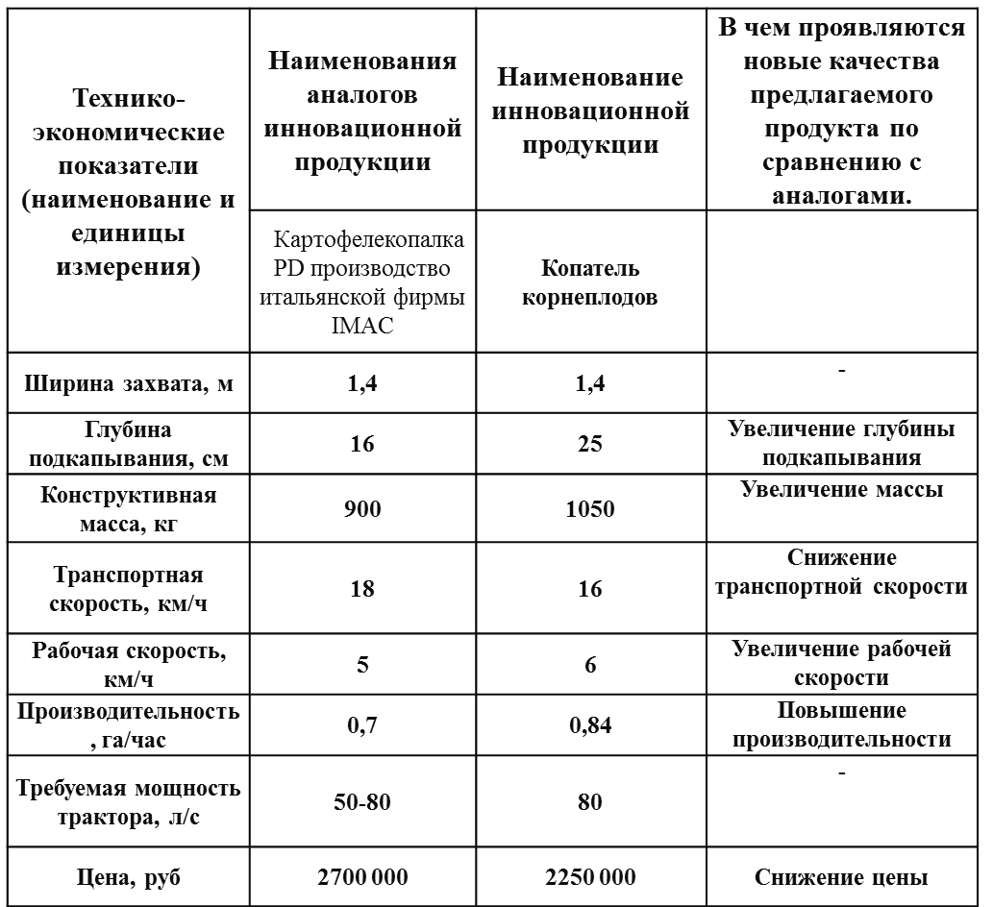
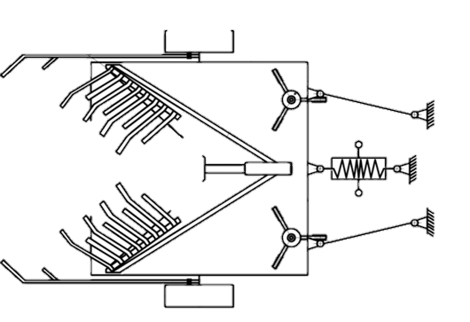
Решение
Предлагаемый копатель корнеплодов позволит:
- повысить полноту уборки ботвы;
- снизить отходы массы в ботву при обрезке;
- уменьшить загрязненность ботвы землей;
- производить полное подкапывание и подбор корнеплодов;
- снизить повреждений корнеплодов;
-снизить загрязненности вороха корнеплодов зеленой массой;
- выполнять все работы в лучшие агротехнические сроки, что будет способствовать повышению товарного выхода продукции, реализуемой по более выгодным ценам.
Что вы предлагаете, уникальные преимущества и выгоды для клиента.

Slide 5
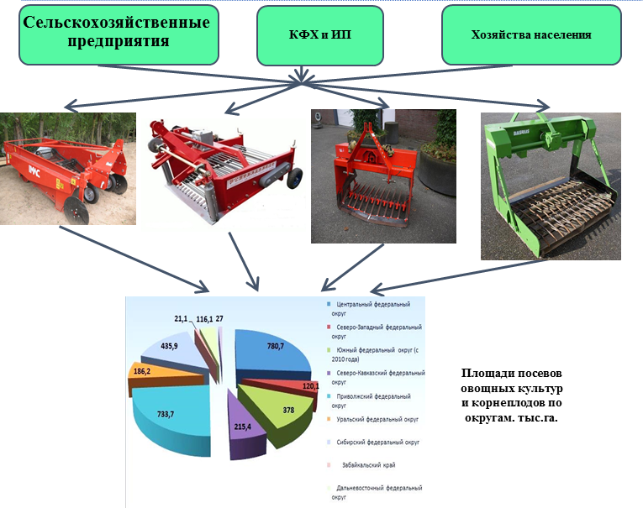
Рынок
Рынок
Рынок, на котором вы работаете, его объем, рост и уровень конкуренции.
Рынок, на котором вы работаете, его объем, рост и уровень конкуренции.

Slide 6
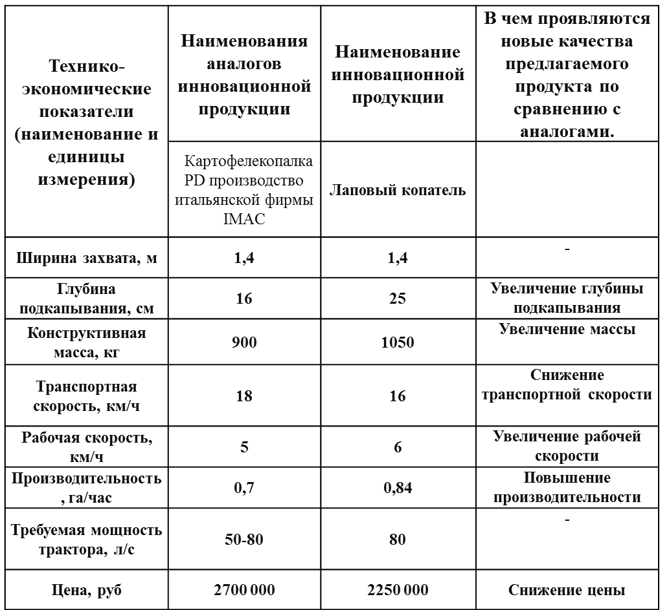
Технические параметры аналогов и предлагаемого решения
Описываются технические параметры аналогов и предлагаемого решения, а также конкурентные преимущества.

Slide 7
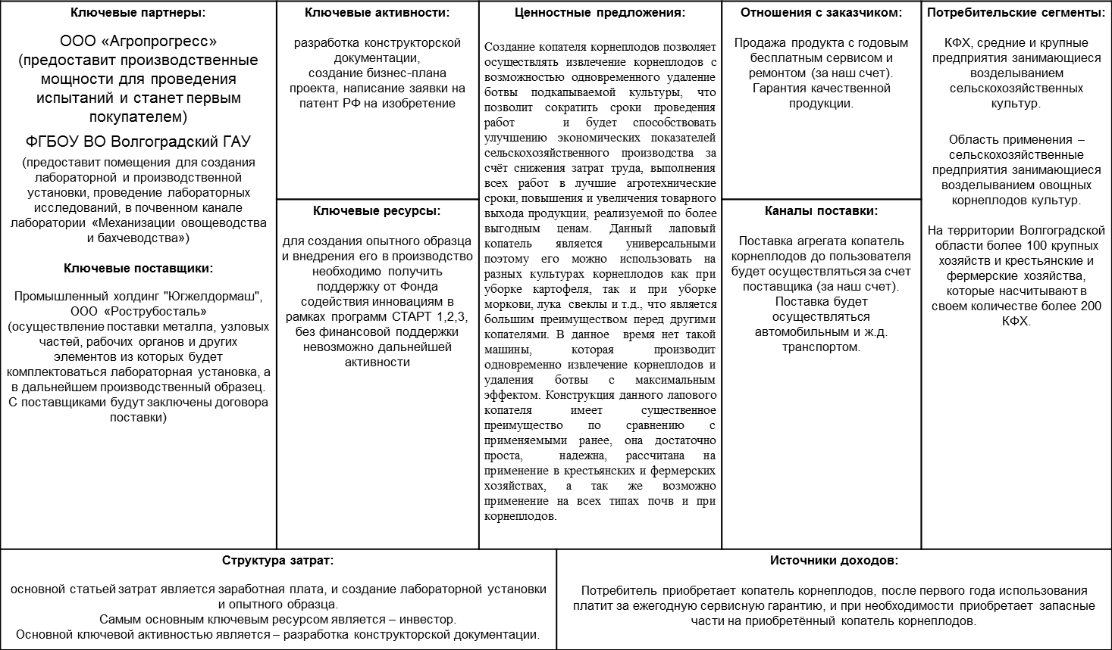
Бизнес-модель
Бизнес-модель – как вы зарабатываете или планируете. Каналы продвижения будущего продукта, каналы сбыта будущего продукта.

Slide 8
Текущие результаты
Текущие результаты: успешные кейсы, клиенты или предварительные договоренности, привлеченные инвестиции и др. Задел. Уровень готовности продукта TRL.
Создана работоспособная модель копателя корнеплодов
Определена материально-техничская база
Проанализированы рынки сбыта производимой продукции
Определена бизнес модель
Выполнен расчет себестоимости продукта (одного агрегата)

Slide 9
Команда
Ключевые члены ваше команды (CEO, CTO и СMO), опыт и компетенции;
Ключевые члены ваше команды (CEO, CTO и СMO), опыт и компетенции;
ЛИДЕР Гура Вячеслав Вячеславович
ИНТЕГРАТОР Вахаев Егор Магомедович
ПРОИЗВОДИТЕЛЬ Граждан Николай Романович
ИНТЕГРАТОР Ездаков Алексей Вадимович
АДМИНИСТРАТОР Ермаков Богдан Николаеви
ПРОИЗВОДИТЕЛЬ Жуков Даниил Алексеевич
ПРОИЗВОДИТЕЛЬ Зонов Александр Олегович
ПРОИЗВОДИТЕЛЬ Ковычко Даниил Рауфиевич
ПРОИЗВОДИТЕЛЬ Корытько Андрей Андреевич

Slide 10
Планы развития
Планы развития, потребности и предложение для того, кому вы адресуете презентацию.
Начать производство, с учетом проанализированных производственно-эксплуатационных испытаний работоспособности продукта
Найти предприятия партнеры
Использовать отечественные материалы и продукты Российских производителей
Увеличить производственные мощности
Найти и привлечь спонсоров
Разработать технические требования для эксплуатации копателя корнеплодов
Проводить модернизацию предлагаемой конструкции

Slide 11
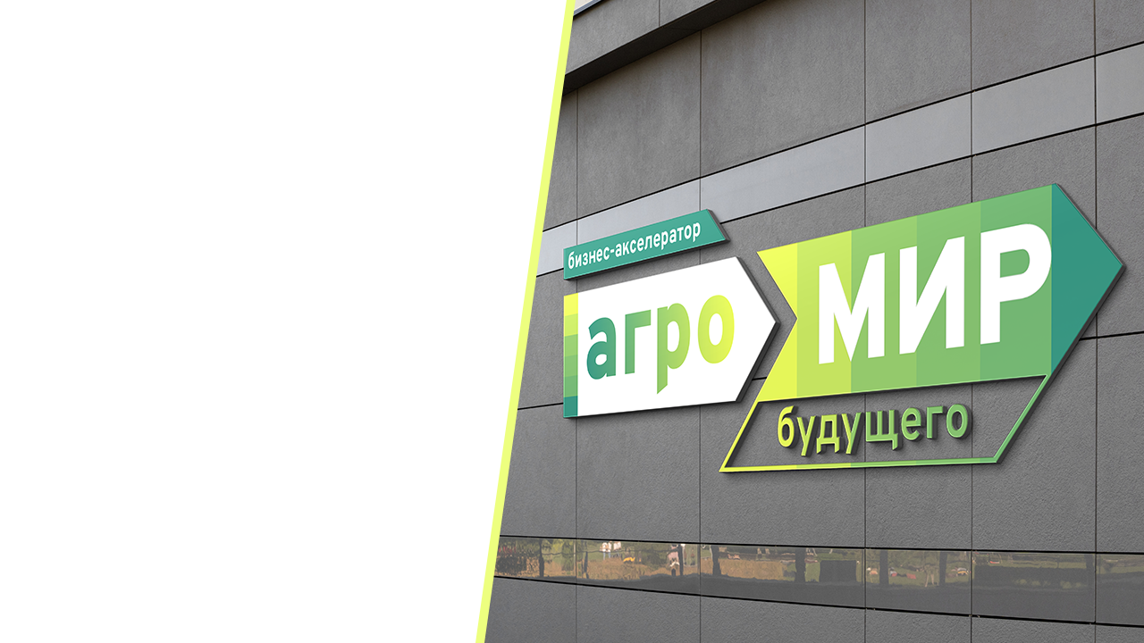

Контакты
Сайт
Телефон
email
Website.ru
+7 (9627596025)
azadragimov@yandex.ru

